Slide 1
Verdampfung und Aggregatzustände der Materie
Europlanet 2024 RI wurde mit Mitteln aus dem Forschungs- und Innovationsprogramm Horizont 2020 der Europäischen Union unter der Finanzhilfevereinbarung Nr. 871149 gefördert.

Slide 2
Zielsetzungen
Am Ende dieser Lektion werden Sie in der Lage sein:
Verdunstung kritisch prüfen
Zustände der Materie verstehen
Wie sich Salzgehalt und Austrocknung auf die Bewohnbarkeit einer Umgebung auswirken

Slide 3
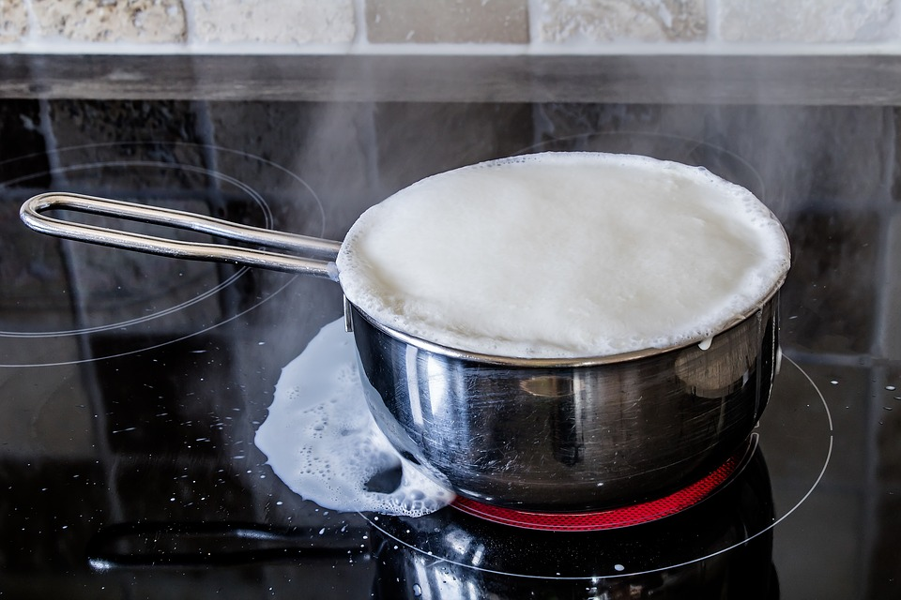
Verdunstung
Notes:
-dicke Atmosphäre, die die Wärme zurückhält
-Große Ozeane bei hohen Temperaturen.
-Die Atmosphäre wurde in dieser Epoche dünner und das Wasser kühlte ab, aber würde dieses Wasser bewohnbar sein?

Slide 4
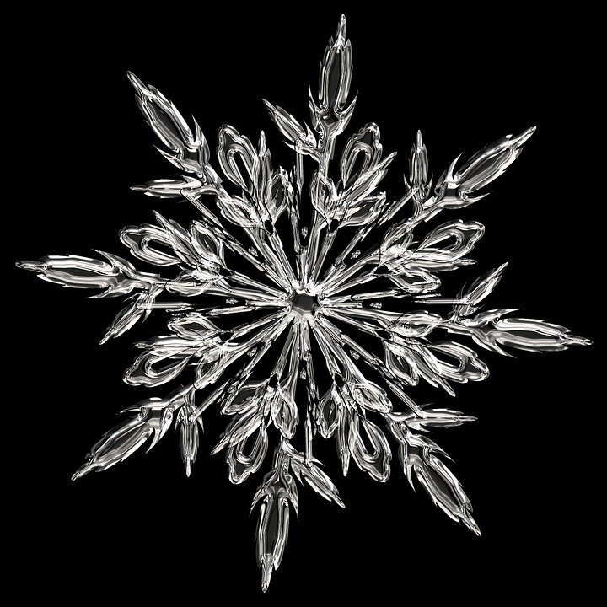
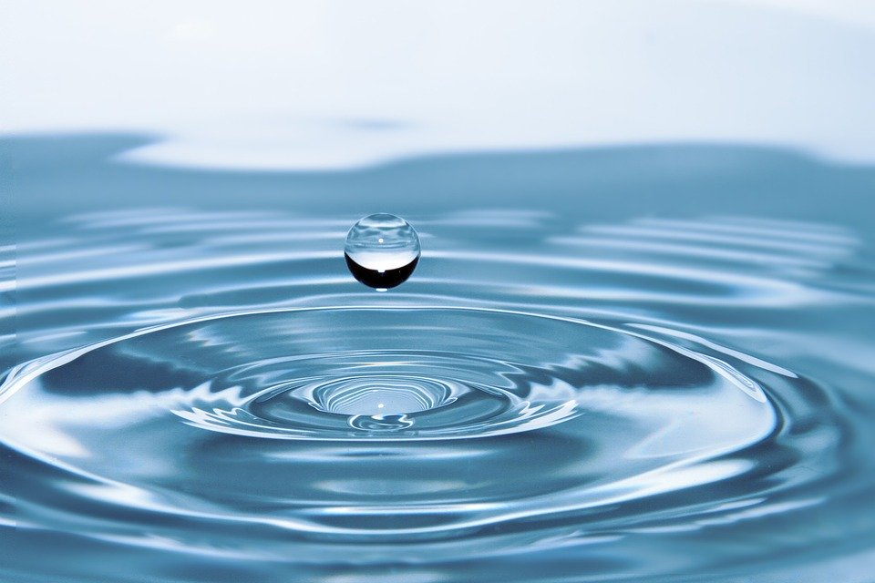
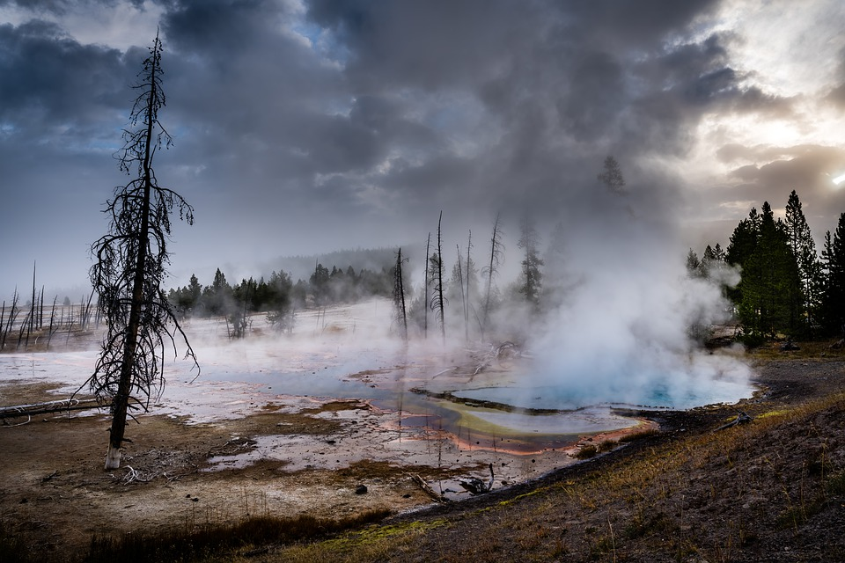
Zustände der Materie

Slide 5
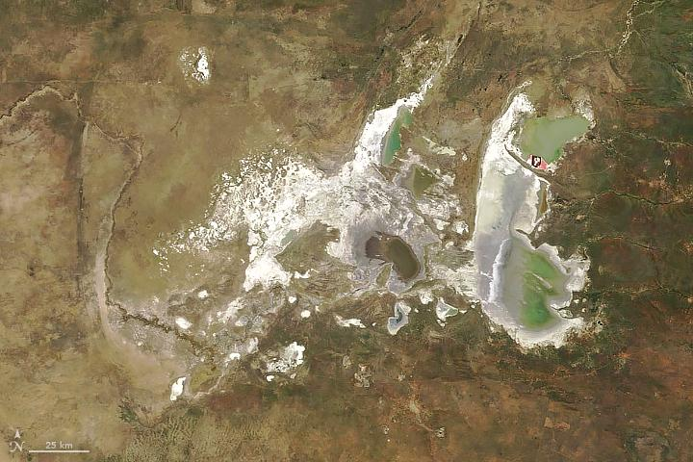
Makgadikgadi-Salzpfannen, Botsuana
Eine der größten Salzpfannen der Welt!
Bildquelle: NASA-Erdobservatorium

Slide 6
Diskutieren Sie, wie diese Umgebung entstanden ist

Slide 7
Erklärt: Wie ist diese Umgebung entstanden?
Klicken Sie auf die Schaltfläche unten, um zum Video zu gelangen:
Video
Notes:
https://www.youtube.com/embed/Cr7SRbOFQN8?hl=de&amp;cc_lang_pref=de&amp;cc=1

Slide 8
Glauben Sie, dass dort Leben überleben kann?

Slide 9
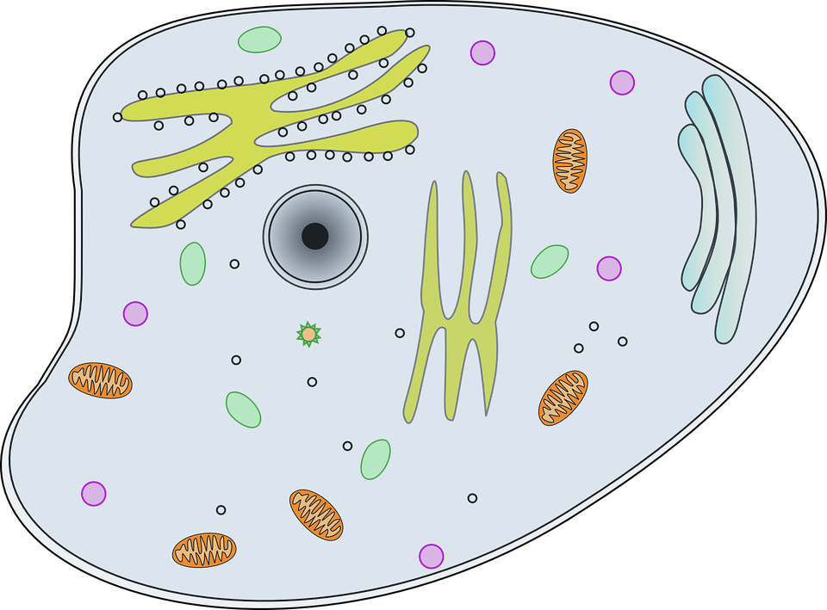
Salz- und austrocknungstolerante Bakterien
Notes:
-Vulkanismus in der Region Tharsis
-Der Planet erwärmte sich durch Vulkanausbrüche, bei denen Asche und Gase in die Atmosphäre gelangten.
-Wahrscheinlich bildeten sich Wolken, und die Niederschläge regneten auf den Boden und bildeten in vielen Becken und Kratern Seen.

Slide 10
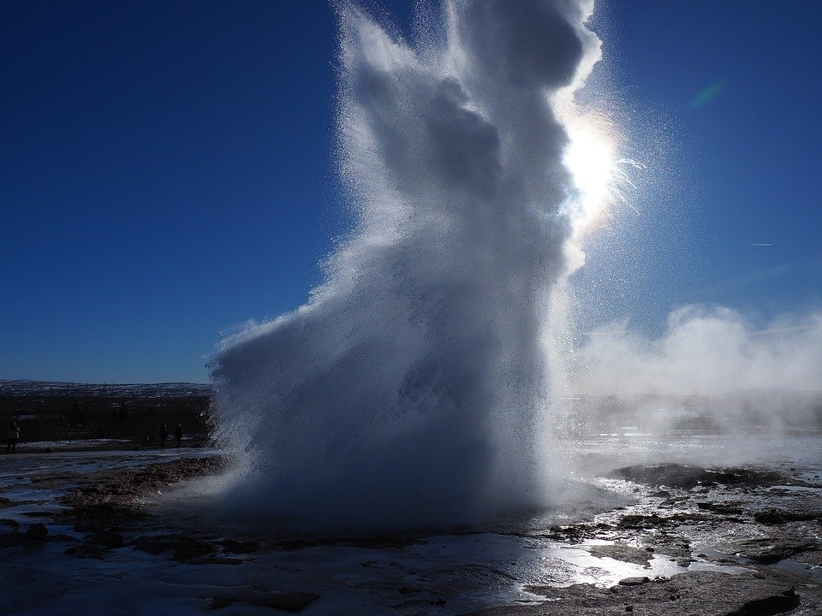
Rekapitulation
1
2
3
Beantworten Sie diese Fragen auf der Grundlage dessen, was Sie heute gelernt haben:
Was sind die verschiedenen Zustände der Materie?
Können Sie das Konzept der Verdunstung erklären?
Wie könnten Salz und Austrocknung die Bewohnbarkeit des Mars beeinflussen?

